Slide 1


Slide 2
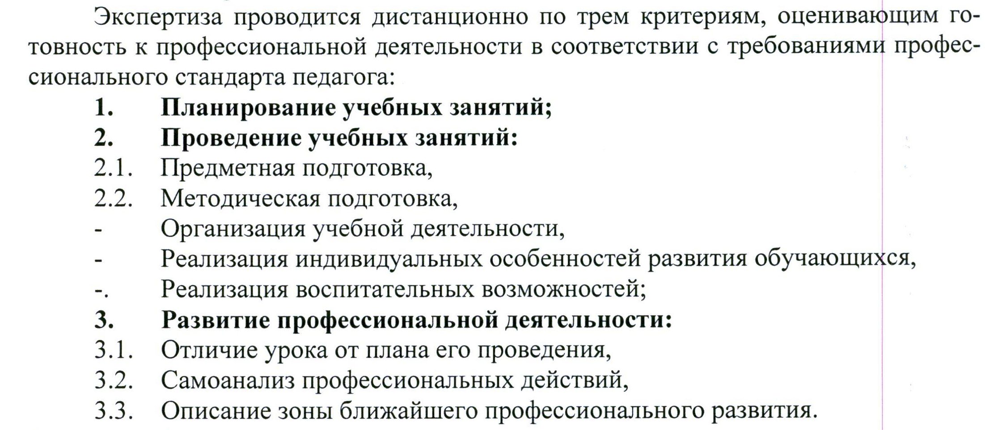

Slide 3


Slide 4
Согласно приказу Министерства «О требованиях к видеоматериалам при аттестации» от 20.09.2017 № под—1521/17 аттестуемые, подлежащие экспертизе профессиональной деятельности, должны загрузить видеоматериалы на рекомендованных Министерства сайтах: Webobx.ru. Ссылку на этот сайт указывают в своем заявлении.

Slide 5



Slide 6
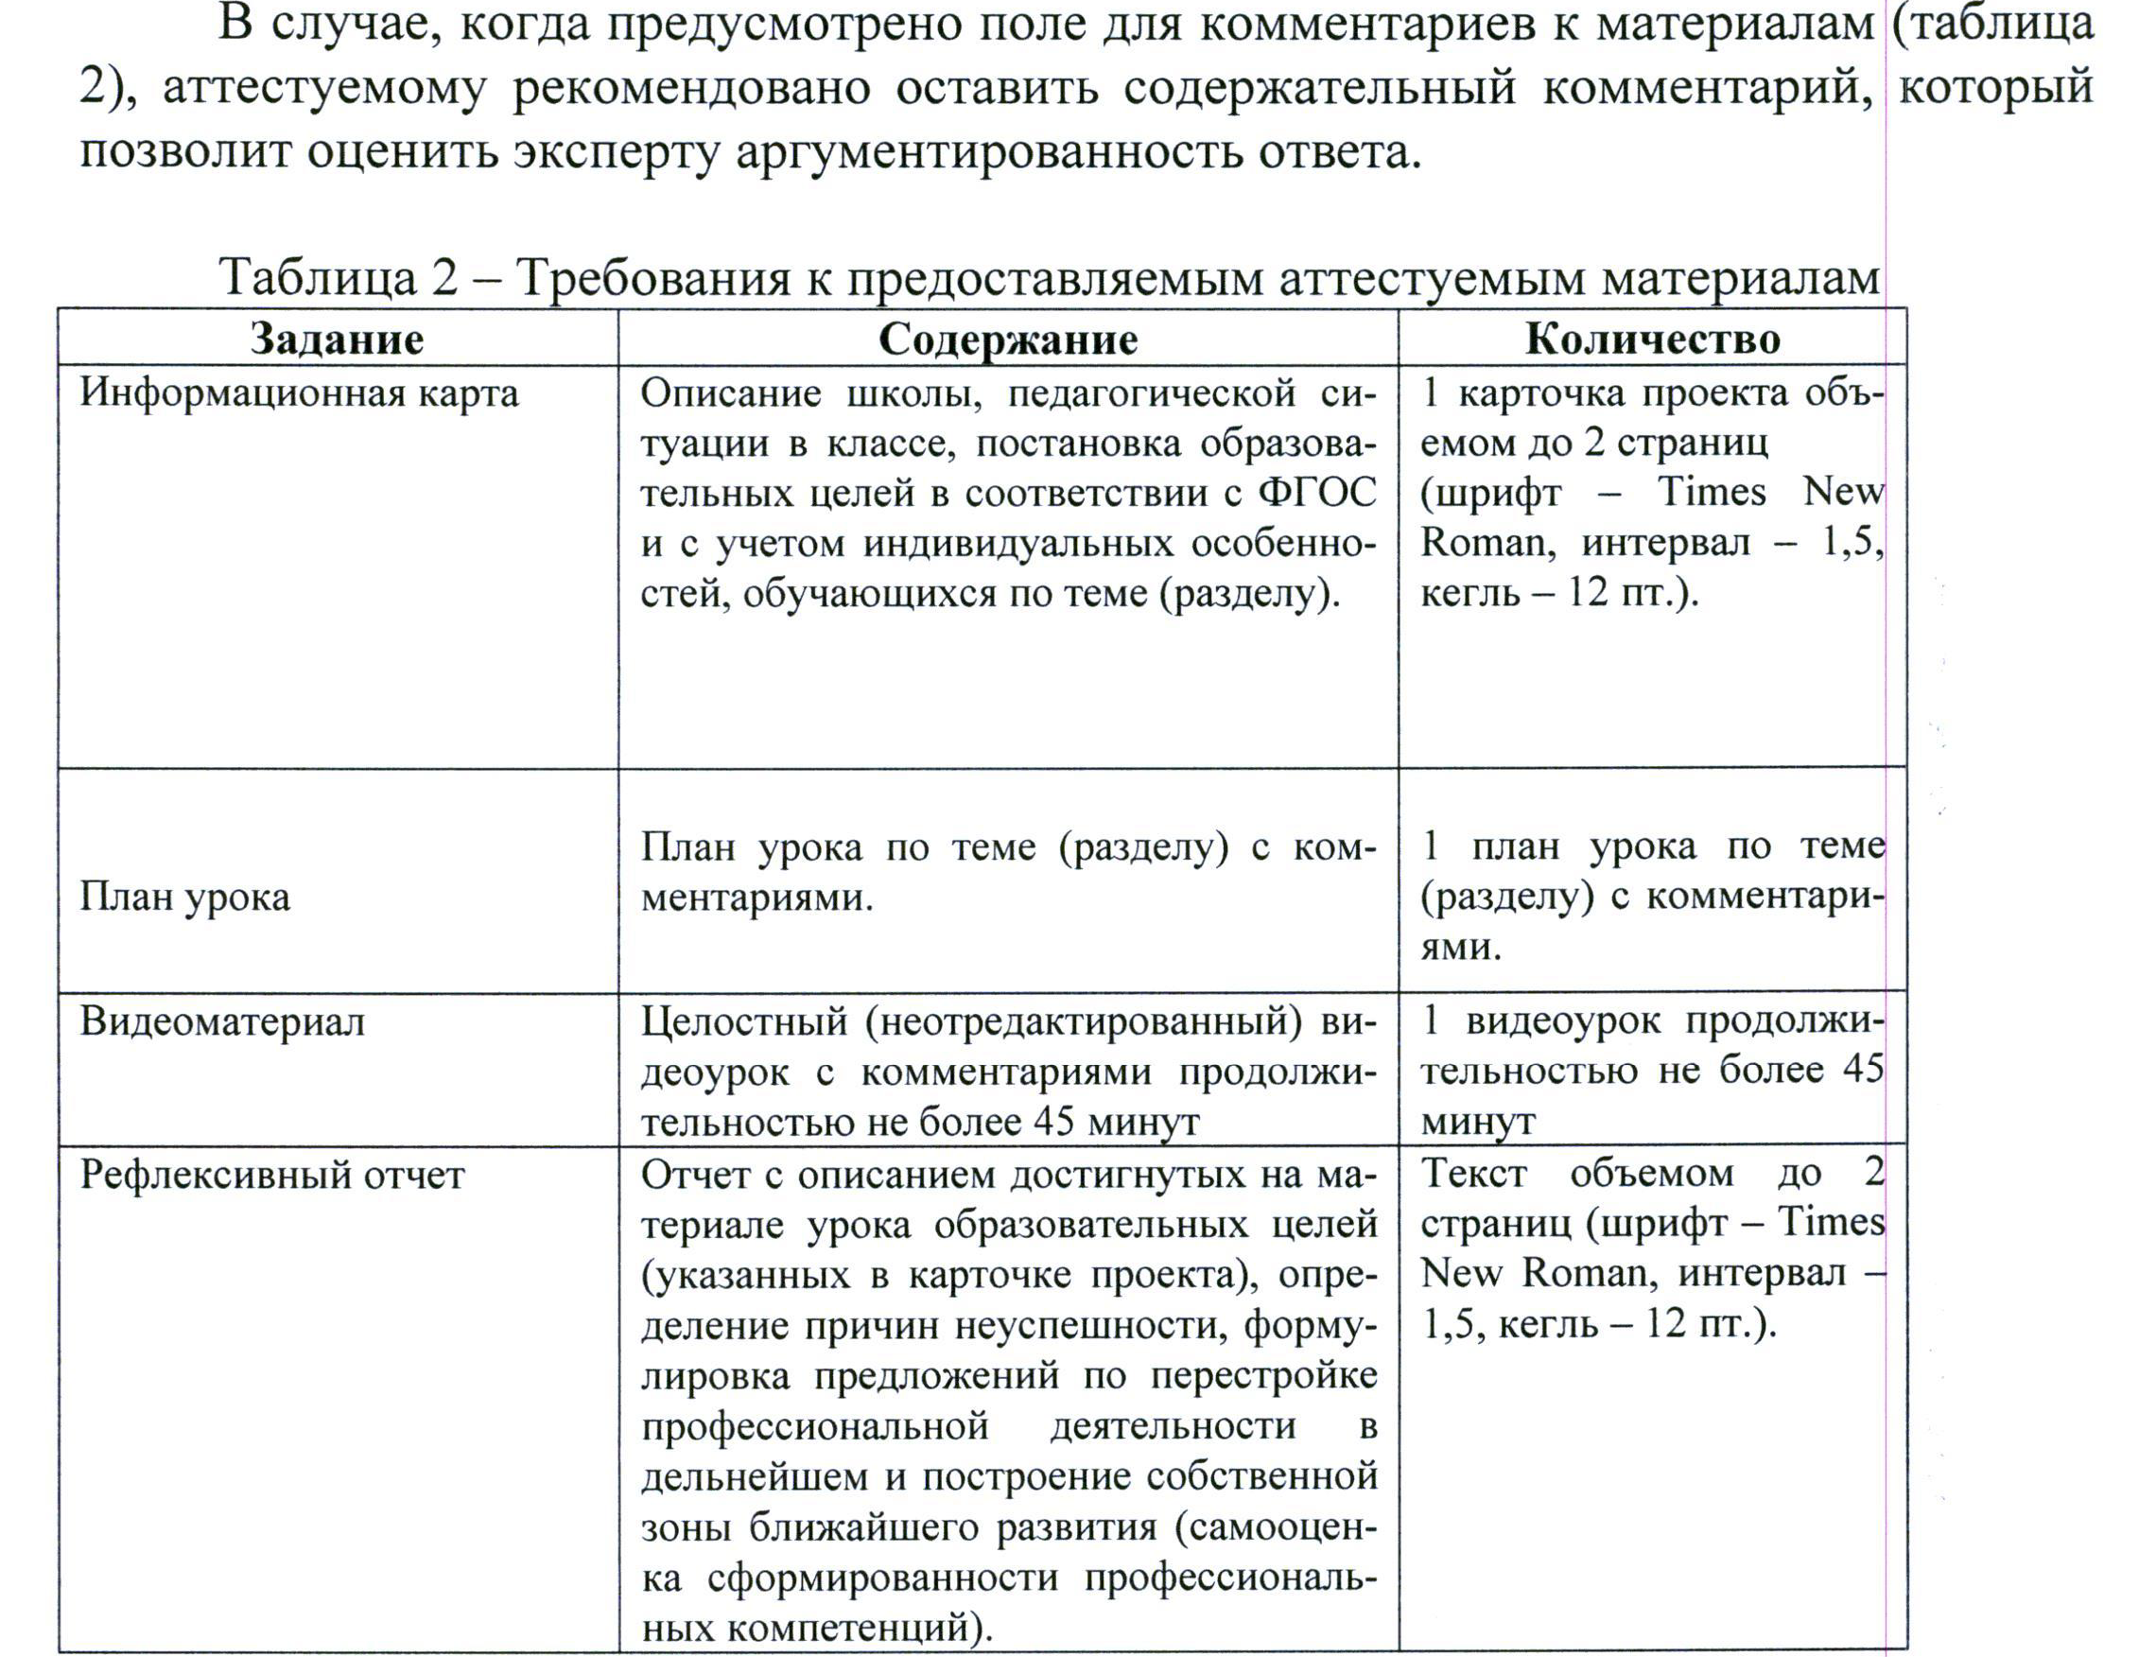

Slide 7


Slide 8
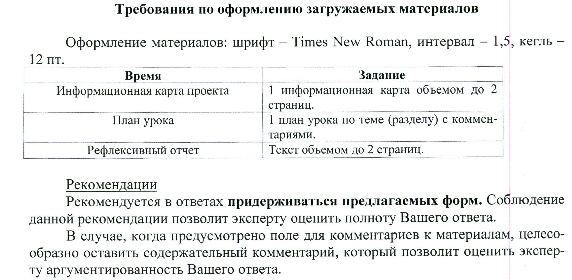

Slide 9
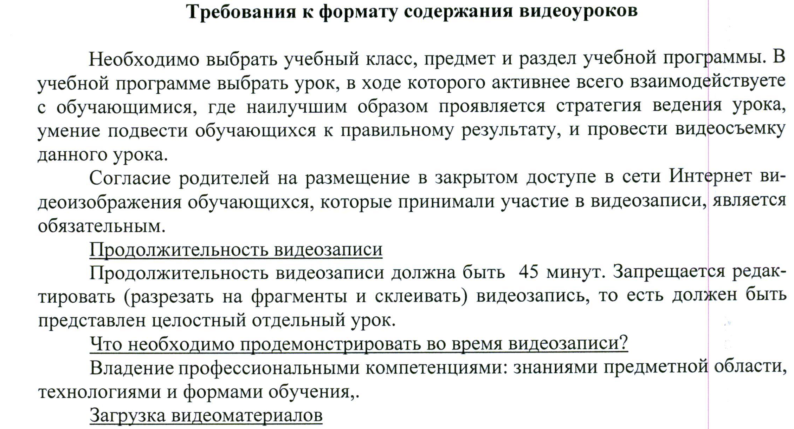

Slide 10
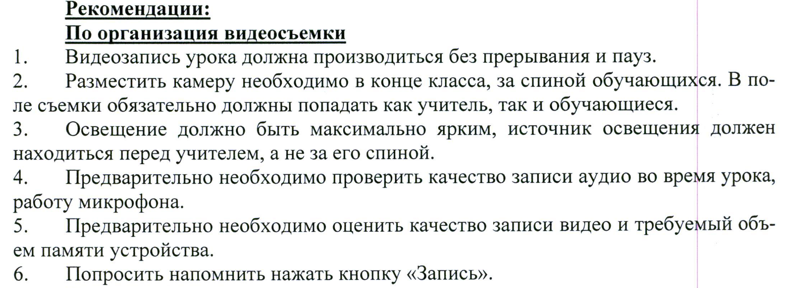

Slide 11
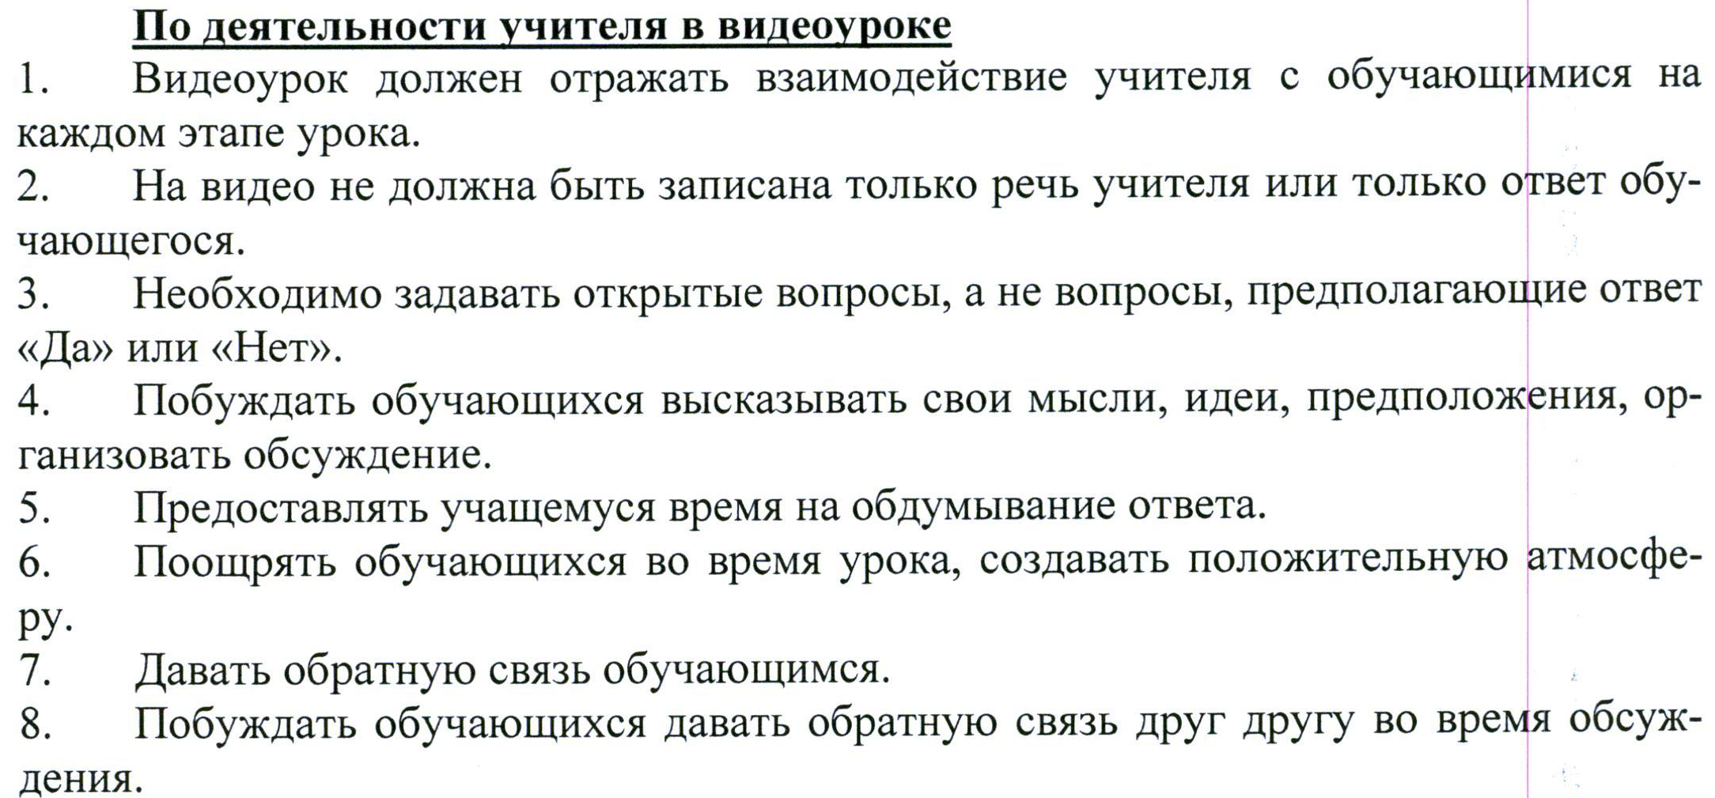

Slide 12


Slide 13
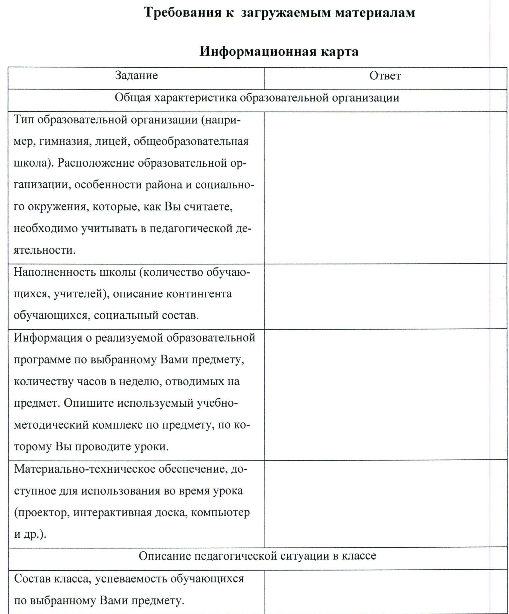

Slide 14
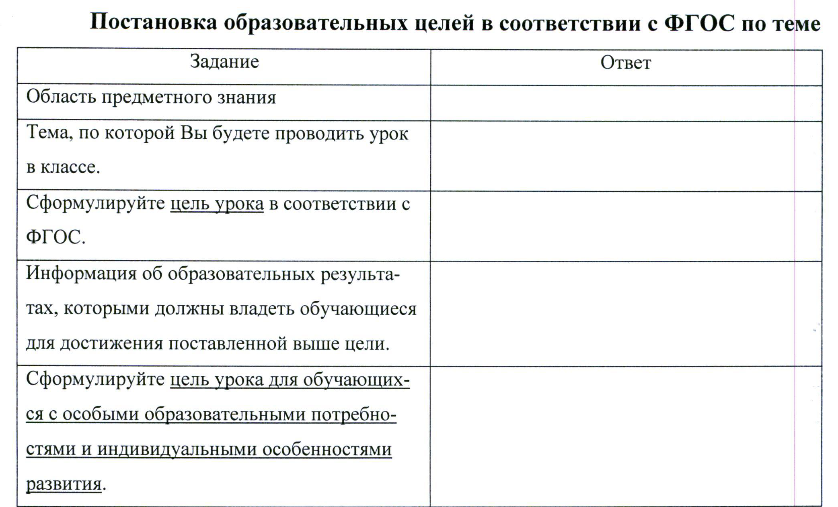

Slide 15
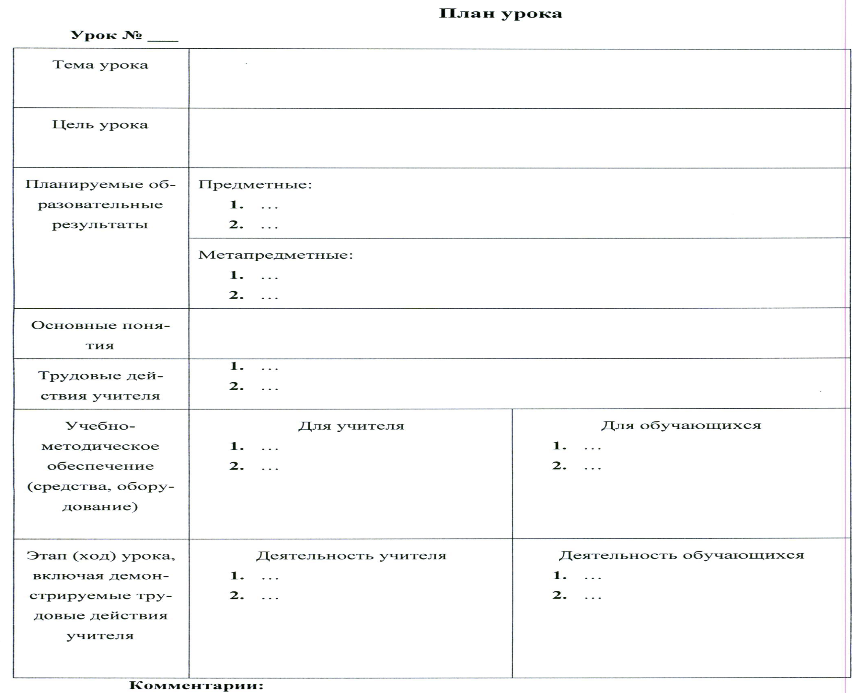

Slide 16
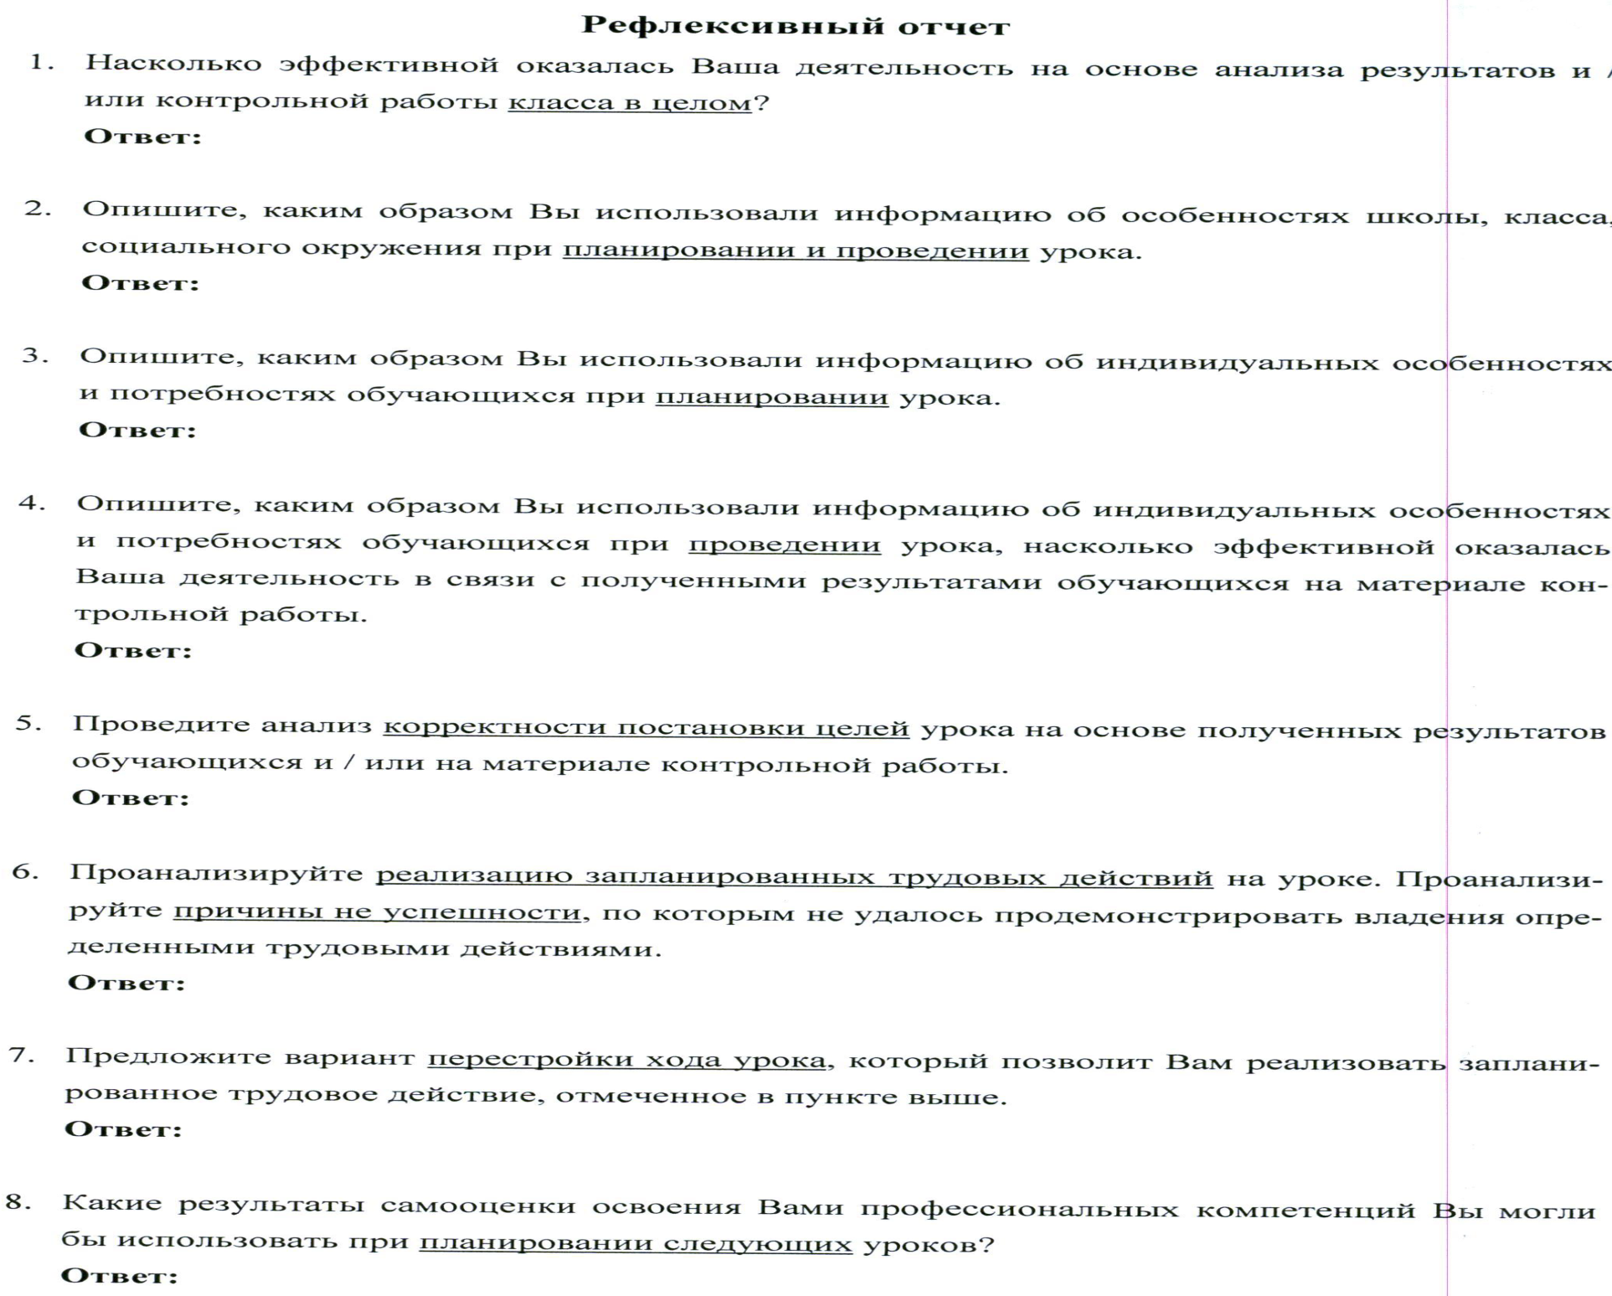

Slide 17


